Slide 1
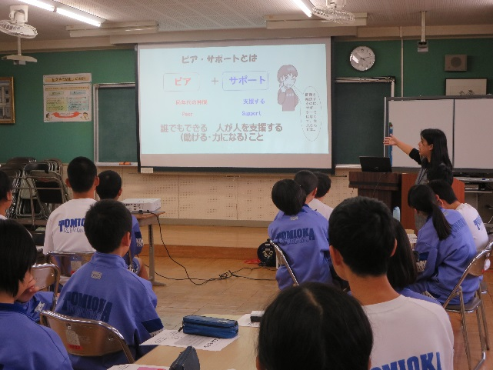
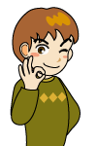
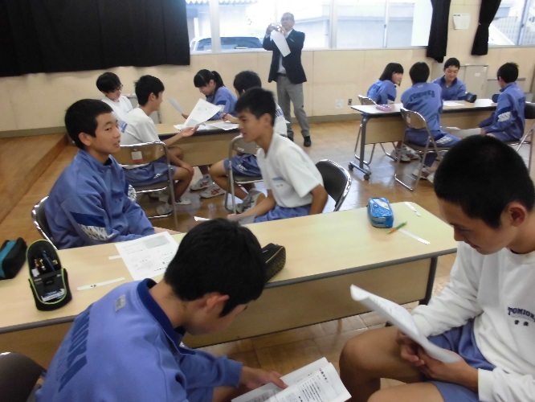
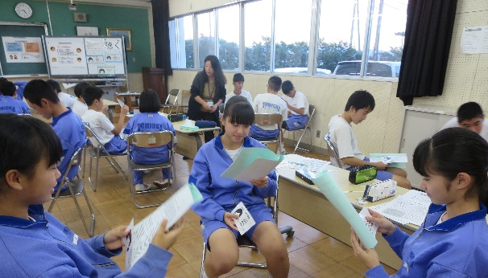
ピア・サポーター養成講座を開催しました！
※参加したのは、生徒会本部役員、各部の部長・副部長・キャプテンです。学級代表も兼ねている人も多いので、学校・クラス・部活動でピア・サポート活動をしていきましょう。
「ピア・サポート」って何？
ピア ＋ サポート
同年代の仲間 支援する Peer Support
誰でもできる 人が人を支援する
（助ける・力になる）こと
問題を解決するのは、サポーターではなくて、本人なんだね。
10/16 「すてきな聴き方」
10/23 「すてきな頼み方」
10/30 「もめごとの解消」寸劇を生徒会役員が実演！

Slide 2
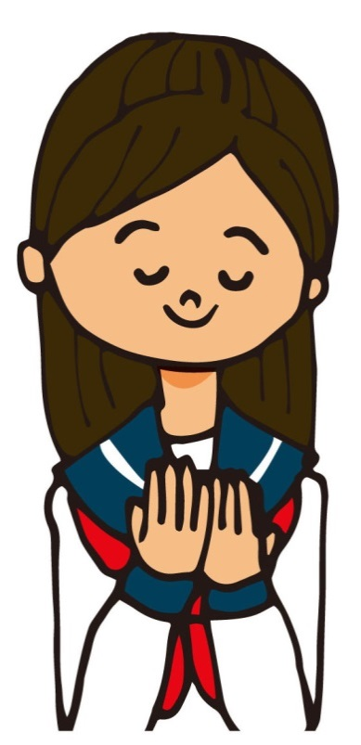
ピア・サポーターの目標 援助が必要な人の心に寄り添い、その人が持っている問題解決能力を引き出すようにサポートしていく。
○協力し合う雰囲気や状況を作る努力をすること。
○話をよく聴くこと。
○忍耐強く対応すること。（怒ったり、あきらめたりしない）
○対立している人達の怒りや感情を理解すること。
○中立の立場をとること。
○結論を出さないこと。

Slide 3
ピア・サポート活動での「５つの約束」 「口」：人を励ます言葉や感謝の言葉を言うために使おう 「耳」：人の言葉を最後まで聞いてあげるために使おう 「目」：人のよいところを見るために使おう 「手足」：人を助けるために使おう 「心」：人の痛みがわかるために使おう

Slide 4
すてきな聴き方 ～FELORモデルを参考にして聴く～
フ ェ ロー
F → Facing （顔を相手にむける）
E → Eye-contact （視線を合わせる）
L → Lean （前かがみの姿勢をとる）
O → Open （心を開く）
R → Relax （リラックスする）
FELORモデル
すてきな聴き方 ★人の話を聴くポイント★
〇相手のことを大切に思うことが重要
〇相手の言葉に興味をもって聴く
〇相手を見て、自然にうなずく

Slide 5
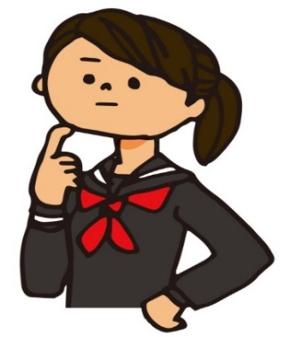
良くない頼み方 ①いきなり頼む（名前を呼ばない） ②理由を言わない ③相手の都合を聞かない 自分のことしか考えない態度はダメな のですね。ちょっとした言葉がけで、 ずいぶん変わることがわかります。
すてきな頼み方
良い頼み方 ①相手の名前を呼ぶ ②相手の都合を聞く ③頼む内容を言う ④頼む理由を言う ⑤相手にお礼を言う 相手のことを考えて、頼む内容を
ちゃんと言うことがポイントです。
すてきな頼み方 ①:〇〇君（さん）
②：ちょっといいかな？
③：（ ）してほしいんだ。
④：理由は（ ）なんだ
⑤：ありがとう！

Slide 6
Ａ(Agree) →同意する 話し合いのルールを守る １）正直に自分の気持ちを話す ２）しっかりと相手の話を聞く ３）相手の言葉を途中でさえぎらない Ｌ(Listen) →聞く ４）相手の話をしっかり聞く Ｓ(Sovle) →解決する ５）解決しようと努力する
ア ル ス
もめごと解消には・・・ＡＬ’Ｓの法則
アグリー
リッスン
ソルブ

Slide 7
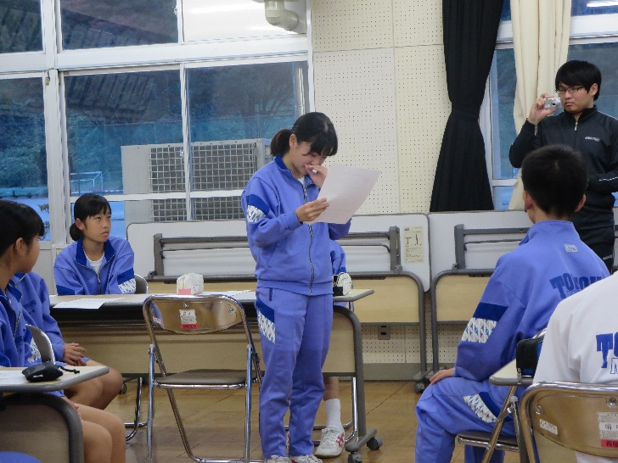
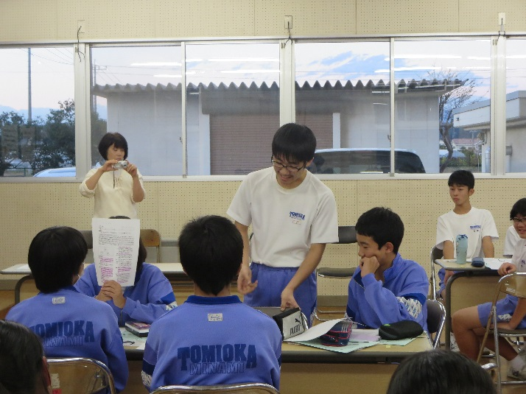
毎回、養成講座の最後は、シェアリング！
第1回 「すてきな聴き方」
第２回 「すてきな頼み方」
第３回 「もめごとの解消」
〇まず身近にいる人が悩み事などを話してきたら、しっかりとどうしたら相手が気持ち良く嬉しくなるかを考え、話しを聴いてあげたいと思います。
〇話す時には、相手に興味をもってもらえるような話し方に心がけ、聴く時に相手が話して居心地がいいような聴き方をしていこうと思いました。
〇チームの人やクラスの人の話をしっかりFELORモデルを使って聴くことができると思いました。みんなの気持ちを感じとれるようにたくさんコミュニケーションを取り、何事も話し合える環境を作りたいです。
〇急用や何か頼む時に、すてきな頼み方をすれば、雰囲気も良くなるし、お互い良い気持ちでいられそうです。
〇人に何か頼むとき、相手の都合と理由はとても大切だと思うので、相手の気持ちを考え、助け合いながら生活していきたいです。
〇これから、部やクラス等の運営で、協力が必要な場面では必ず、何かを人に頼むことになると思います。そこで、今回の養成講座で学んだことを生かして、みんなで協力して、部やクラスのよりよい運営をしていけると思いました。
〇今後、部活動でトラブルがおきた時には、今回の学習を思い出して、自分がピア・サポーターになって上手く解決できるようにしたいです。トラブルになっている人たちの意見をしっかり聞いて、お互い気持ち良く、解決できるようにしたいです。
〇早めにトラブルを解消して、いい雰囲気が取り戻せるようにしたいです。この時自分がしっかりピア・サポートしていい解決法（AL’Sの法則）で和解できるといいです。
〇もめごとがおきたとき、互いの意見を否定するのではなく、互いの意見を尊重し合えると解決しやすくなると思いました。

